Slide 1
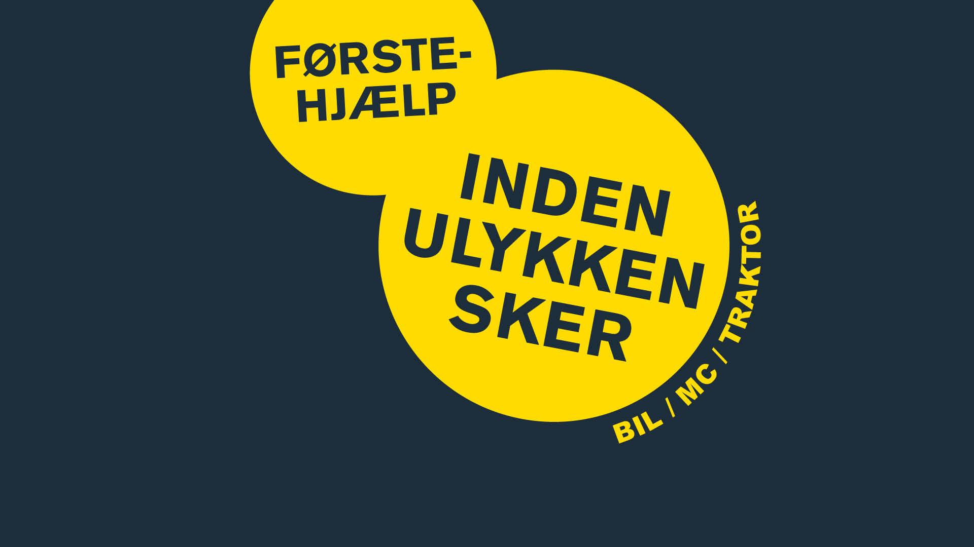
Notes:
Vejledning
Dette forløb handler om risiko og sikkerhed i trafikken.
Man kunne kalde det førstehjælp, inden ulykken sker.
Formålet er at lære:
• Hvorfor ulykker opstår
• Hvad man kan gøre for at undgå de mest almindelige unge-ulykker
• Hvem der kan gøre noget, for at forebygge ulykkerne.

Slide 2
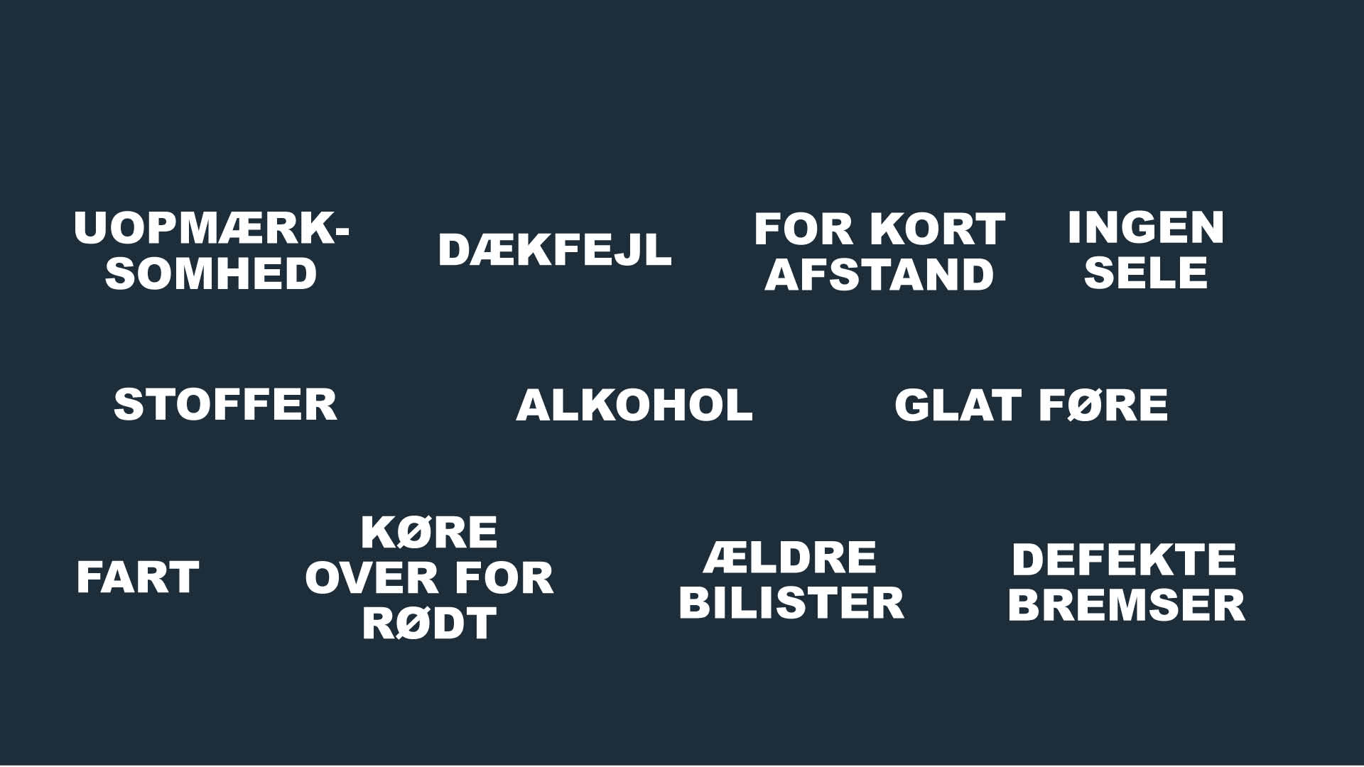

Notes:
Slide 2: Øvelse
Hver deltager skal vælge, hvad han/hun mener er de fire mest
almindelige årsager til, at personer bliver alvorligt kvæstet i trafikken.
Deltagerne kan få post it-sedler at sætte på lærredet oven på de
ulykkesfaktorer, de mener er de mest almindelige, eller sætte streger, hvis
præsentationen vises på en tavle. De rigtige svar afsløres på næste slide.

Slide 3
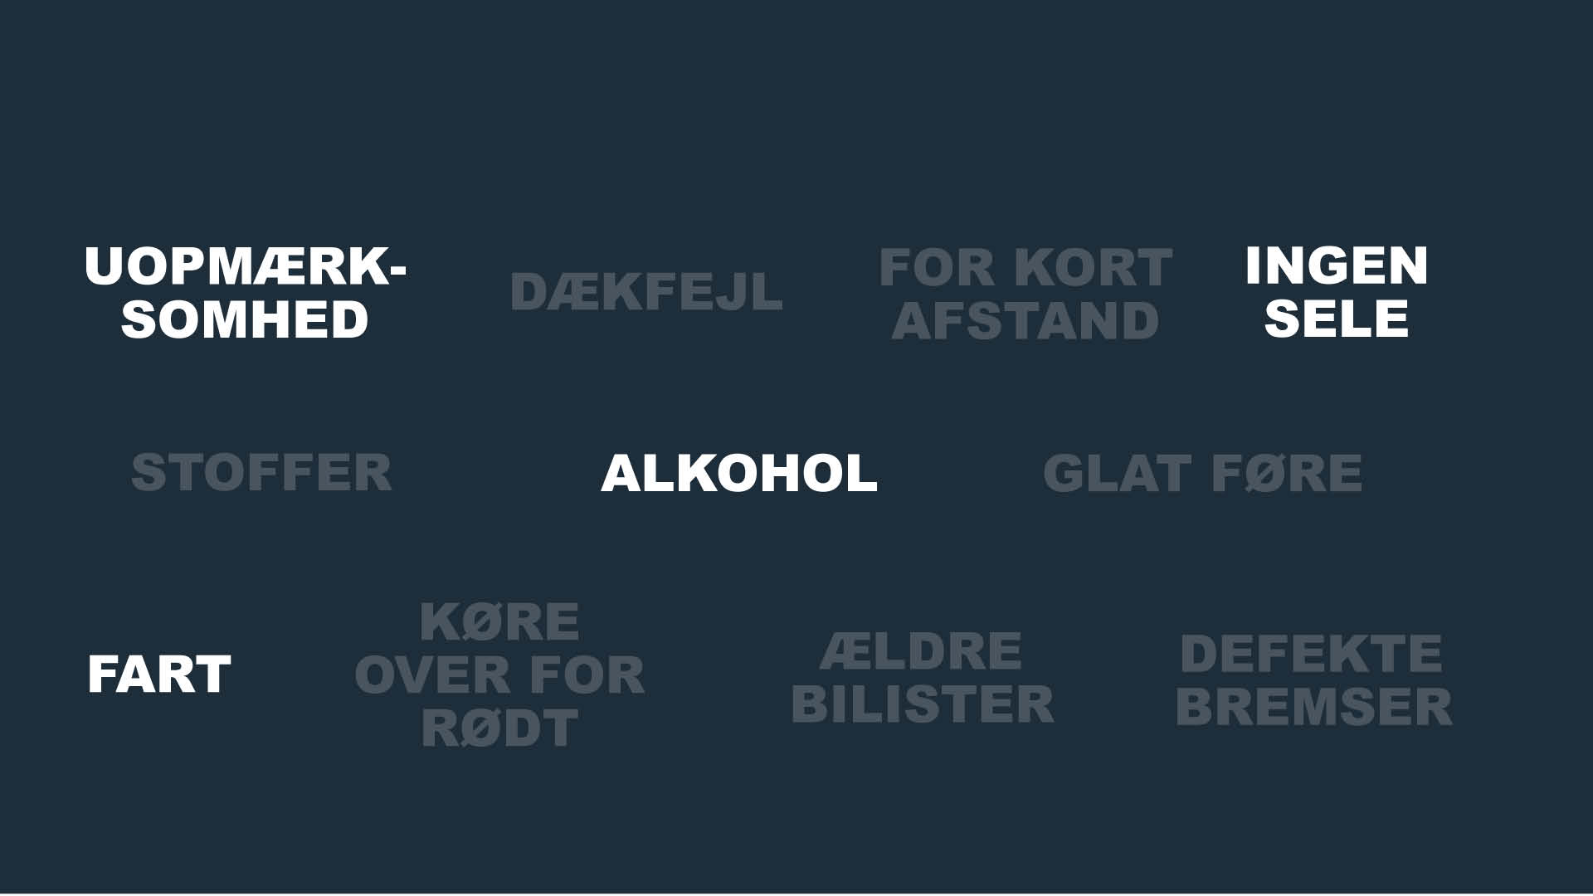
Notes:
Slide 3
Vis dette slide UDEN at flytte sedlerne/stregerne fra før.
Nu kan kursisterne se resultatet.
Tag post it-sedlerne af igen eller visk stregerne ud, når kursisterne har set, hvor de har ramt rigtigt.
De fire væsentligste årsager beskrives én ad gangen på de efterfølgende slides.
Derfor skal de ikke gennemgås her.
Hvis alle:
• Overholdt fartgrænserne
• Brugte sikkerhedssele
• Ikke kørte spritkørsel
• Var opmærksomme under kørslen
– ville man kunne mere end halvere antallet af dræbte og tilskadekomne i trafikken.
Det er særligt kombinationen af disse faktorer (fart, alkohol, sele og uopmærksomhed),
at ulykker sker – fx hvis man kører for stærkt og er uopmærksom samtidigt.
Bemærk: De fire typiske årsager handler om, hvor ofte alvorlige ulykker sker, og hvor alvorlige
konsekvenser ulykken har. Det er fx lige så farligt at køre med ulovlige stoffer i blodet som at
køre alkoholpåvirket, men der er langt flere, som kører alkoholpåvirket. Derfor bliver mange
flere dræbt eller kommer alvorligt til skade på grund af alkohol.

Slide 4
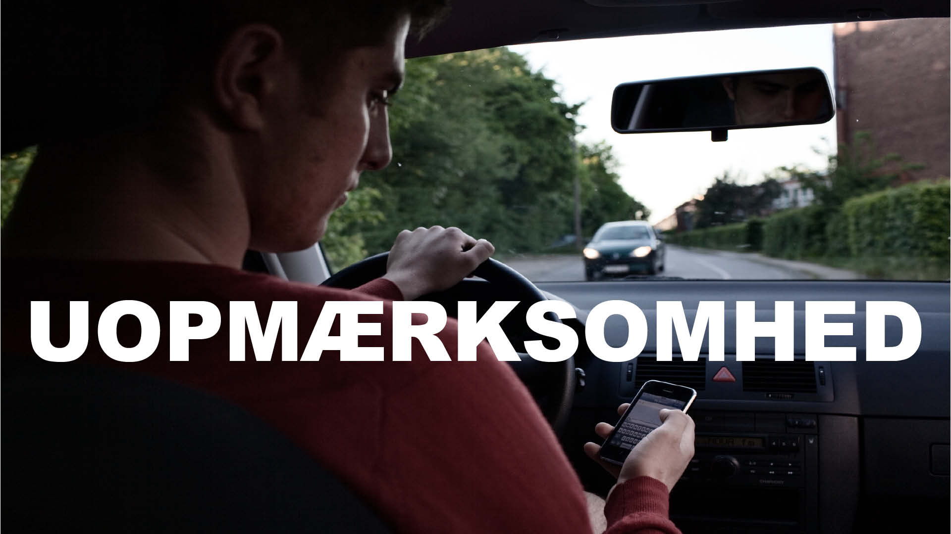
Notes:
Slide 4:
Hvad kan især distrahere under kørslen?
Lad kursisterne byde ind. Hvad opfatter de som uopmærksomhed,
og hvad oplever de, kan tage opmærksomheden fra trafikken?

Slide 5
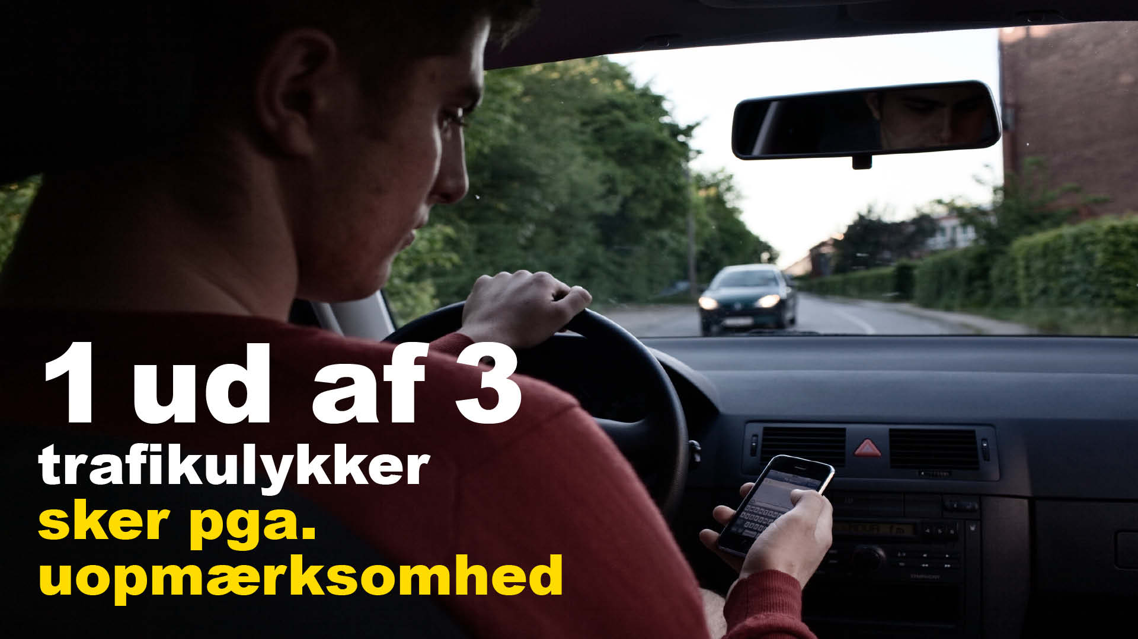
Notes:
Slide 5:
Uopmærksomhed i bilen er en afgørende faktor i ca. 1 ud af 3 ulykker.
Dermed er uopmærksomhed faktisk en af de største farer i trafikken.

Slide 6
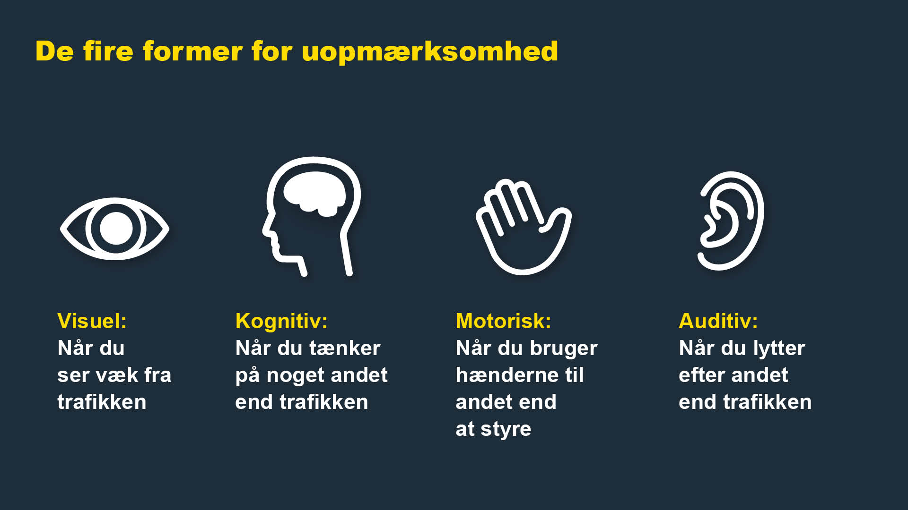
Notes:
Slide 6:
De forskellige typer uopmærksomhed
Når du er opmærksom, er der større risiko for, at du overser en medtrafikant,
reagerer for sent eller reagerer forkert.
Spørg eleverne:
• Kan I give mig nogle eksempler på, hvad der kan gøre, at man bliver
visuelt distraheret? Enten inde i bilen eller uden for bilen?
• Og på de andre former for distraktion?
• Er der nogle distraktioner, der giver flere former for uopmærksomhed samtidigt?
Det allerfarligste er at se væk fra trafikken, for så opdager man slet ikke, hvis der sker noget.
Men andre former for distraktion er også farlig, for det nedsætter reaktionstiden.
Jo flere sanser, man bruger på andet end at køre bil, jo farligere er det.
Hvis man fx griber ud efter telefonen for at læse en SMS, bruger man
3 sanser; Øjnene væk fra vejen (visuel distraktion), hånden væk fra
rattet (motorisk) og tankerne væk fra trafikken (kognitiv/mental
distraktion).
Og så er man ikke en sikker bilist.

Slide 7

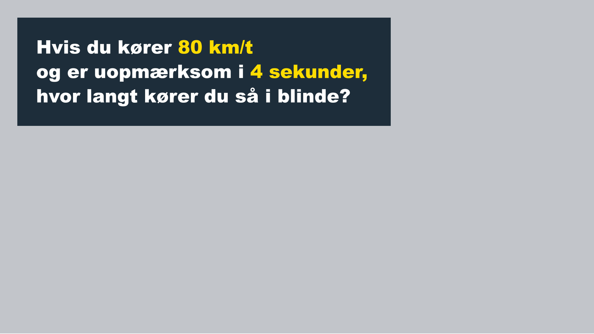

Svar: cirka 88 meter
Notes:
Slide 7:
Få sekunders uopmærksomhed betyder rigtig meget.
Bed kursisterne lukke øjnene og tælle langsomt til fire.
Spørg dem: Hvor langt tror I, I har kørt på de fire sekunder, hvis I kører 80 km/t?
Med 80 km/t kører man ca. 22 meter hvert sekund. På de fire sekunder,
den lille bil kører i animationen, ville man med 80 km/t køre ca. 88 meter.
Det svarer næsten til længden på en hel fodboldbane.

Slide 8
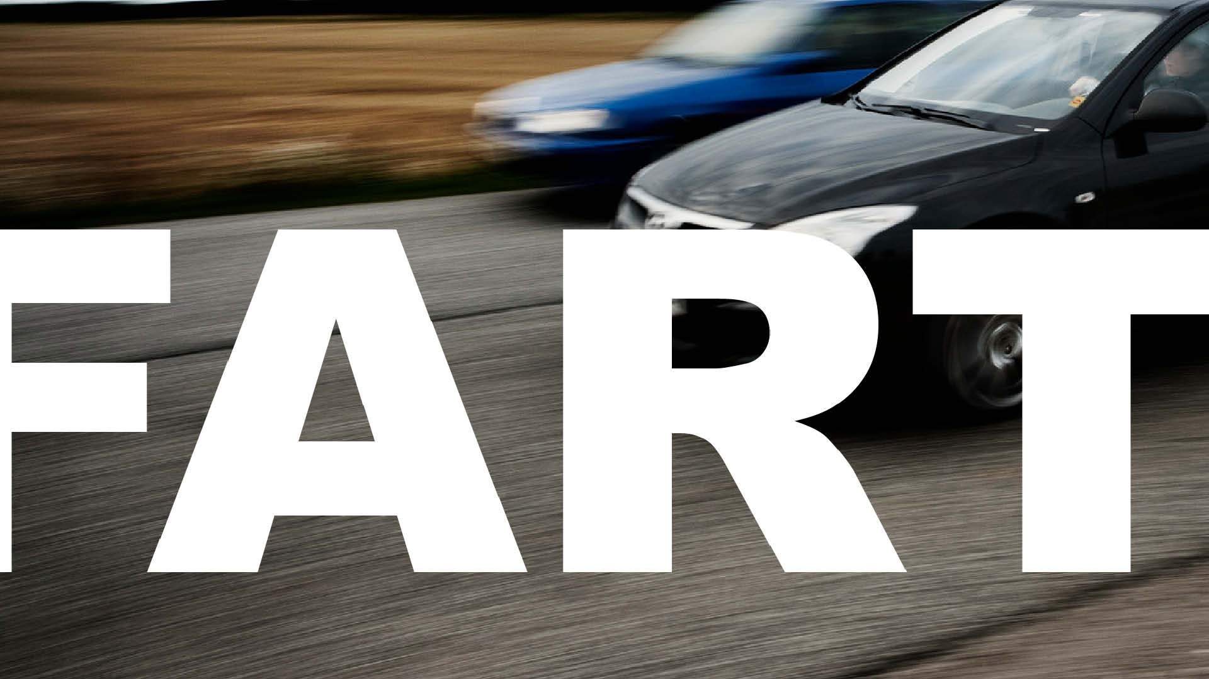
Notes:
Slide 8:
Hvorfor er farten afgørende for ulykker i trafikken?
Spørg eleverne, hvad de tror (svaret kommer på næste dias)

Slide 9
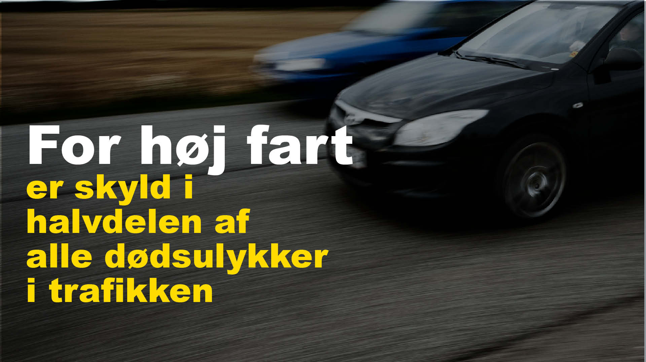
Notes:
Slide 9:
Fart er den vigtigste af alle ulykkesfaktorer.
Ingen anden ting slår flere mennesker ihjel i trafikken end fart.
Hvis der opstår en uventet forhindring i trafikken, skal man som fører:
• Opdage forhindringen
• Forstå at det er en forhindring og hvad det er
• Beslutte sig for, hvad man vil gøre
• Udføre handlingen
Alle disse opgaver påvirkes af farten. Jo hurtigere, man kører, jo kortere tid har man til alle 4 ting.
Og tilsvarende: jo hurtigere modparten kører, jo kortere tid har man selv til at handle.
Så jo højere farten er, jo højere er risikoen for fejl, som kan føre til ulykker. Og samtidig er den tid og
”vejlængde”, man har til rådighed kortere, jo højere farten er. Så måske kan man slet ikke nå at
gøre det, som man har besluttet sig for, før det går galt.
Derudover er det farten, der afgør, hvor alvorlige konsekvenser en ulykke får.

Slide 10
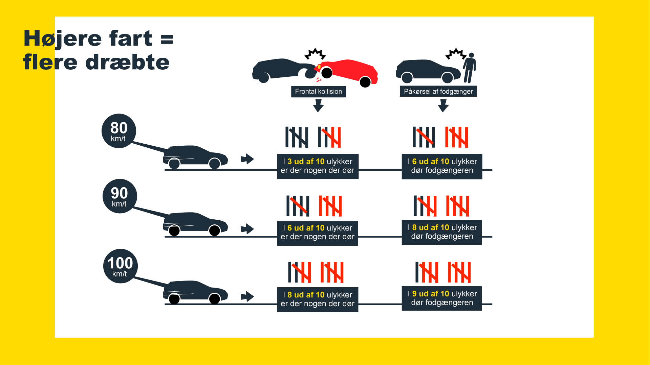
Notes:
Slide 10:
Der er en klar sammenhæng mellem hastigheden og
ulykkernes alvor. Risikoen for at komme alvorligt til skade eller i
værste fald miste livet i en ulykke stiger, jo højere hastigheden er.
• Hvis to bilister kører ind i hinanden med 80 km/t, vil ulykken i 3 ud af 10
tilfælde have dødelig udgang. Risikoen fordobles hvis hastigheden bare er 10 km/t højere.
• Hvis en bilist rammer en fodgænger med 80 km/t vil ulykken 6 ud af 10 fodgængere dø.
Ved 90 km/t vil 8 ud af 10 fodgængere dø.

Slide 11
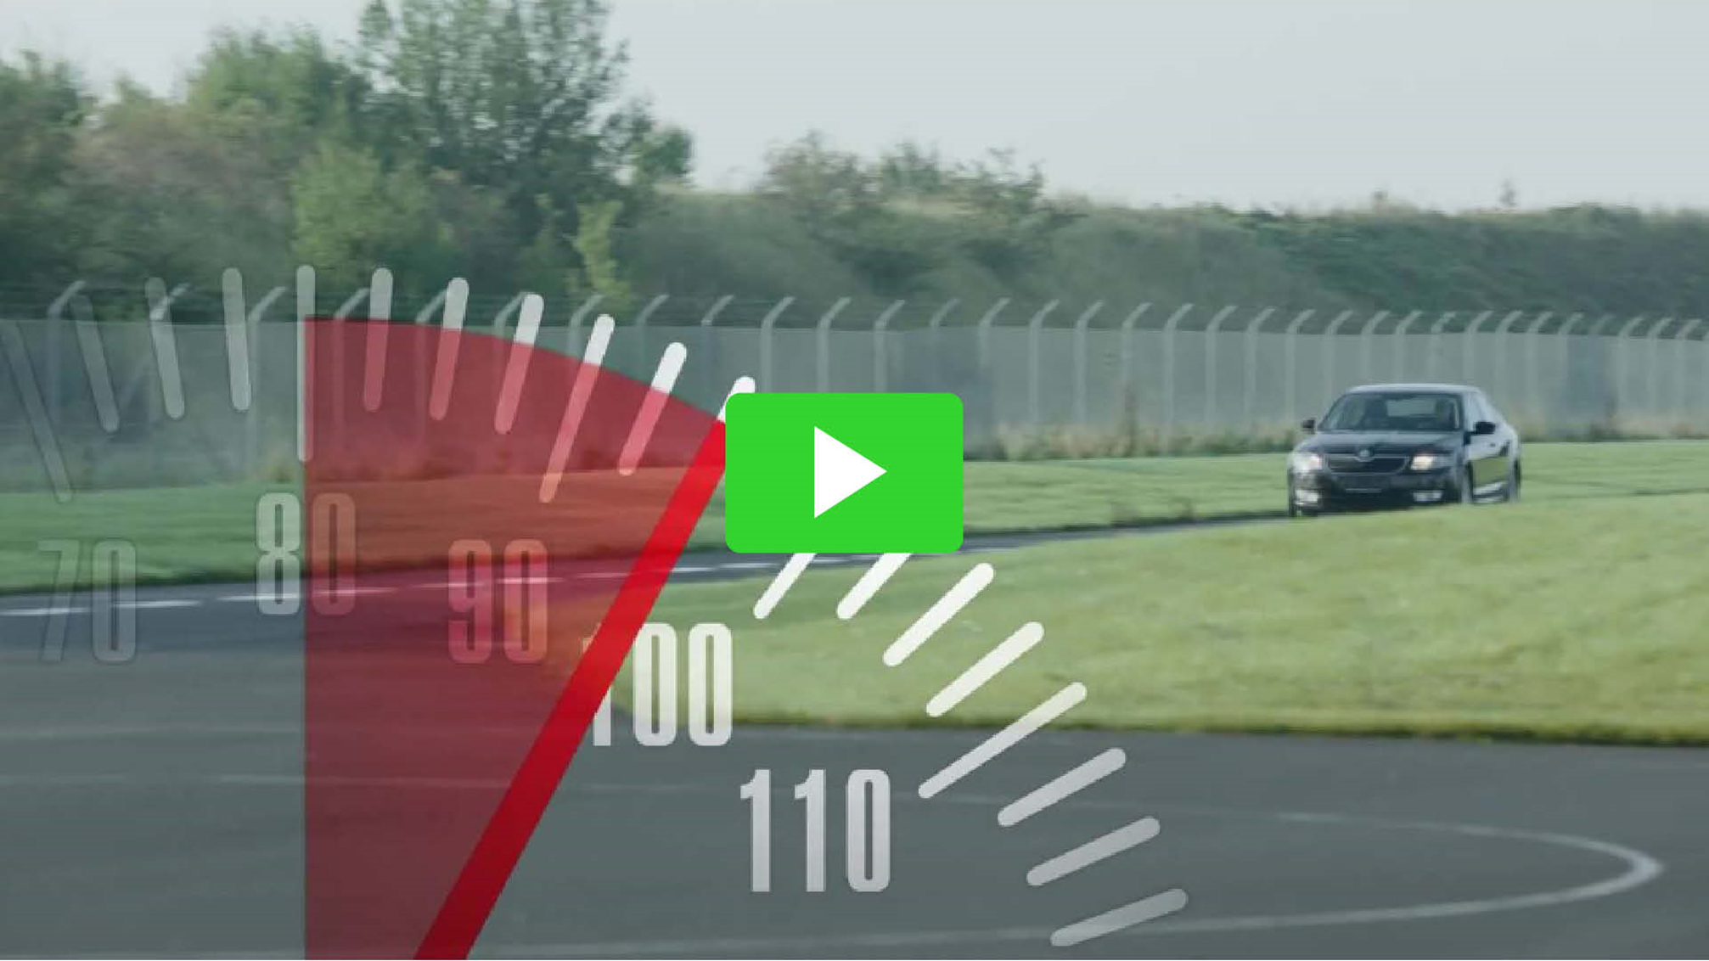
Notes:
Slide 11:
Film: Standselængde
Før filmen vises:
Nu skal I se en film, som handler om, hvor meget selv en lille
hastighedsoverskridelse betyder, hvis der pludselig sker noget
uventet på vejen foran dig, og du skal standse.
Klik på billedet og vis filmen
Efter filmen vises:
Som filmen viser, så har det enormt stor betydning, selv hvis du
kun kører lidt for stærkt.
Efter filmen kan du fx spørge eleverne:
Var der noget, der overraskede jer?
Hvad lagde I mest mærke til?

Slide 12
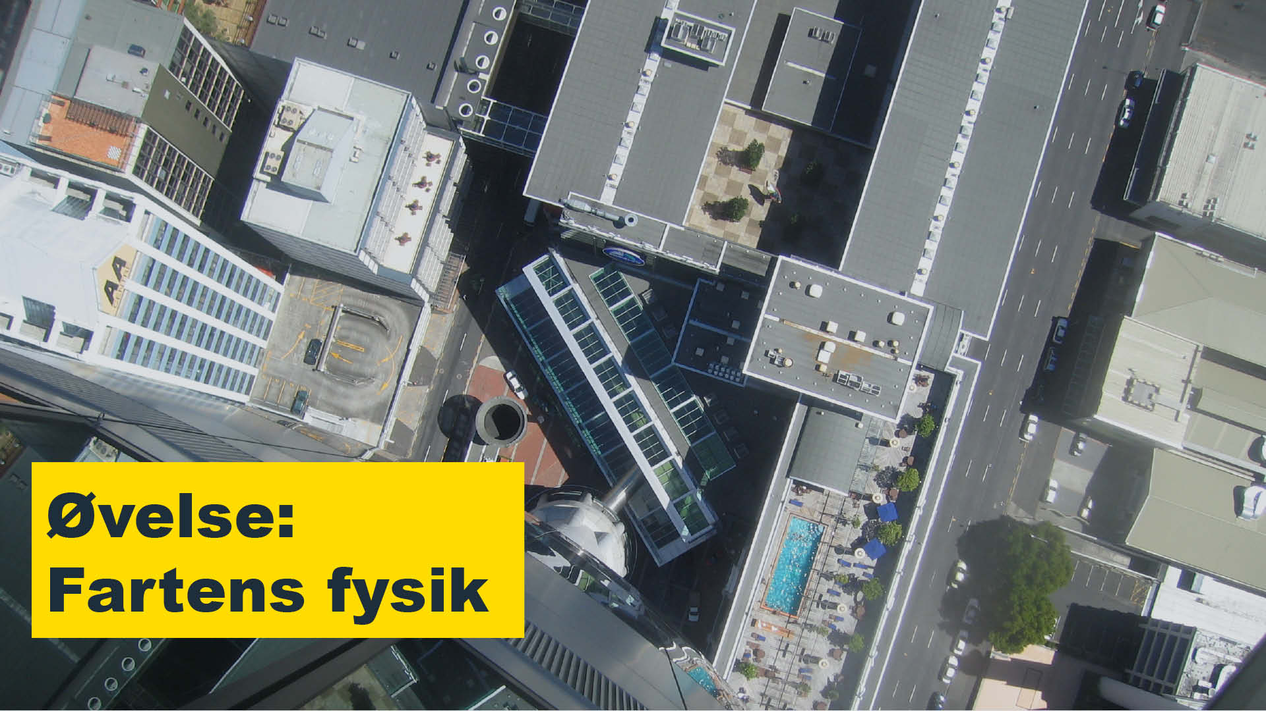
Notes:
Slide 12: Øvelse: Fartens fysik
Du skal bruge en frivillig, som skal stille sig frem på gulvet.
Bed kursisten lade sig falde forover og tage fra på gulvet med flad hånd.
Spørg: Hvordan var det?
Nu beder du ham/hende stille sig op på en stol.
Spørg: Hvordan tror du det vil være at falde forover herfra?
NB! Understreg, at kursisten naturligvis IKKE skal lade sig falde forover!
Fartens fysik
Fartens fysik kan sammenlignes med tyngdekraften. Når du står på jorden
og lader dig falde mod jorden, rammer du gulvet med ca. 5 km/t.
Gør du det samme fra en stol, svarer det til ca. 10 km/t. Så lidt fart skal der til,
før vi ikke kan stå imod.
Det er svært at forstå fysikken og kraften bag farten. Vores hjerner opfatter ikke fart
som farligt i modsætning til højder. Hvis vi er højt oppe, reagerer vi eksempelvis med at
passe på at gå for tæt på kanten, så vi ikke falder ned. Samme mekanisme gør sig ikke
gældende ift. fart. Hvis vi havde samme instinkt ift. fart, ville vi formentlig
aldrig køre så stærkt som vi gør.

Slide 13
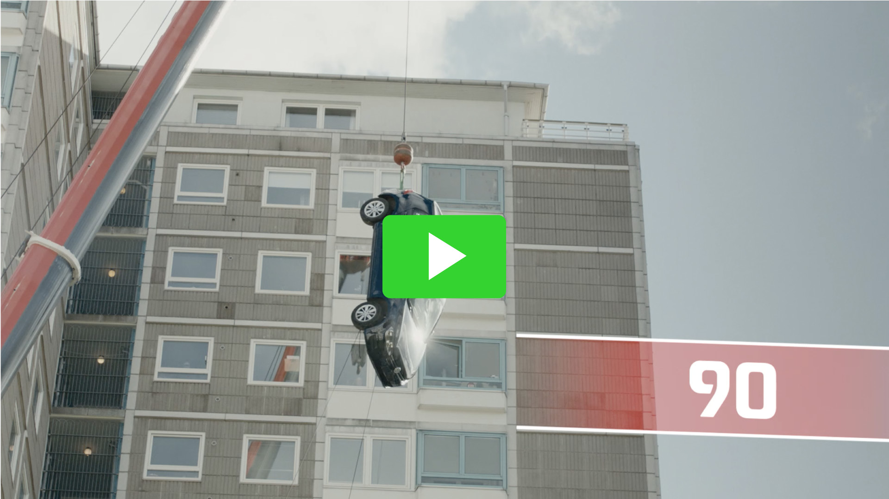
Notes:
Slide 13: Fart og højde
Netop forholdet mellem fart og højde kan illustreres med denne film.
Filmen viser hvad forskellige hastigheder svarer til, hvis man sammenligner
med den kraft man udsættes for, ved forskellige højder.
Klik på billedet og vis filmen
Efter filmen, spørg fx:
Hvad synes I om filmen?
Hvad gjorde mest indtryk på jer?

Slide 14
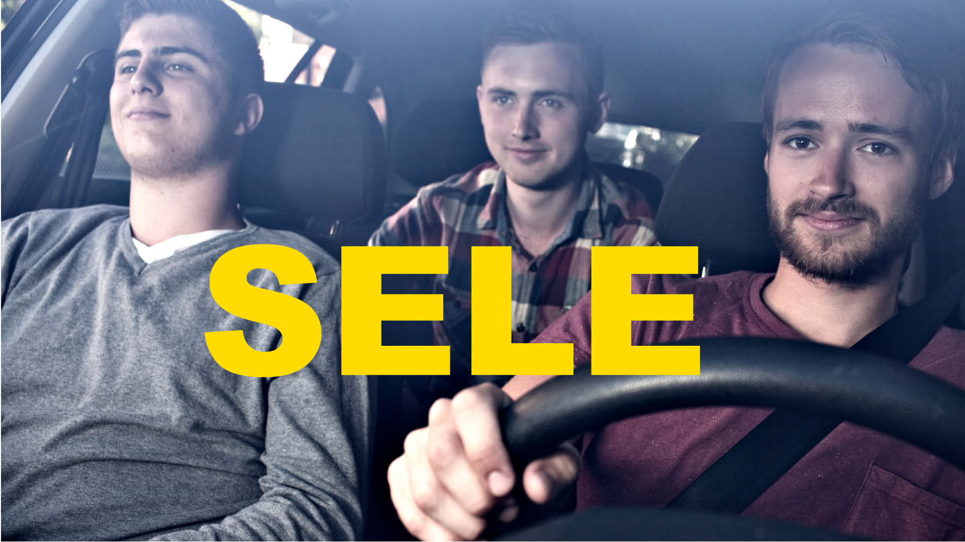
Notes:
Slide 14:
Hvor mange kører altid med sele?
Spørg kursisterne:
• Hvor mange kører altid med sele?
• Kender I nogen, der ikke kører med sele?
• Hvis I gør; siger I så noget til dem, hvis I skal køre med dem? Hvorfor/hvorfor ikke?

Slide 15
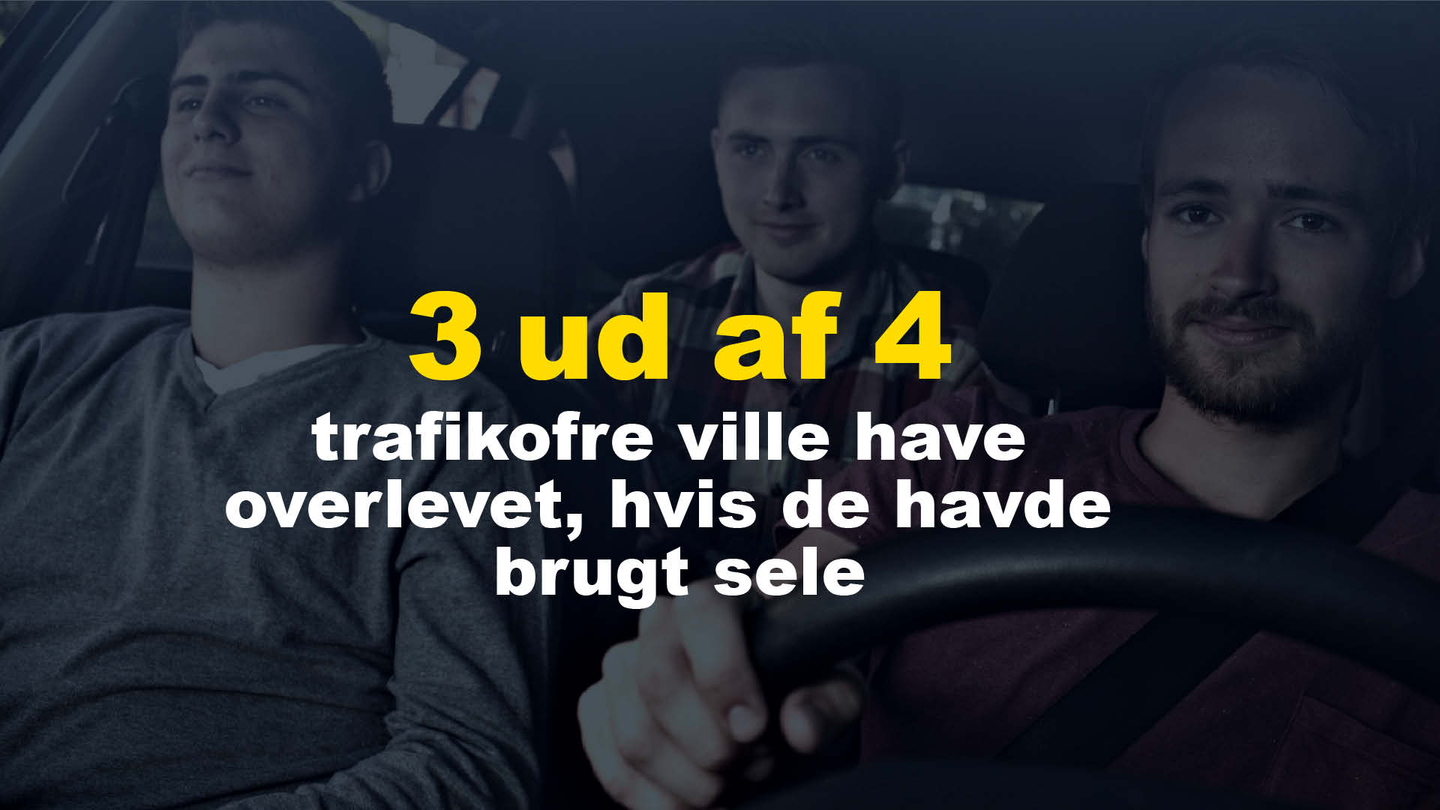
Notes:
Slide 15:
Hvis du kører uden sele, og bilen rammer fx et træ eller en anden bil, så
fortsætter du inden i bilen med samme hastighed, som bilen havde inden
sammenstødet. Du fortsætter indtil du rammer rat, instrumentbræt, airbag,
forrude eller andre personer i bilen.
Hvis du er bagsædepassager uden sele, og I kører galt med 80 km/t, rammer
du fx chaufføren med en vægt, der svarer til en tung varevogn.

Slide 16
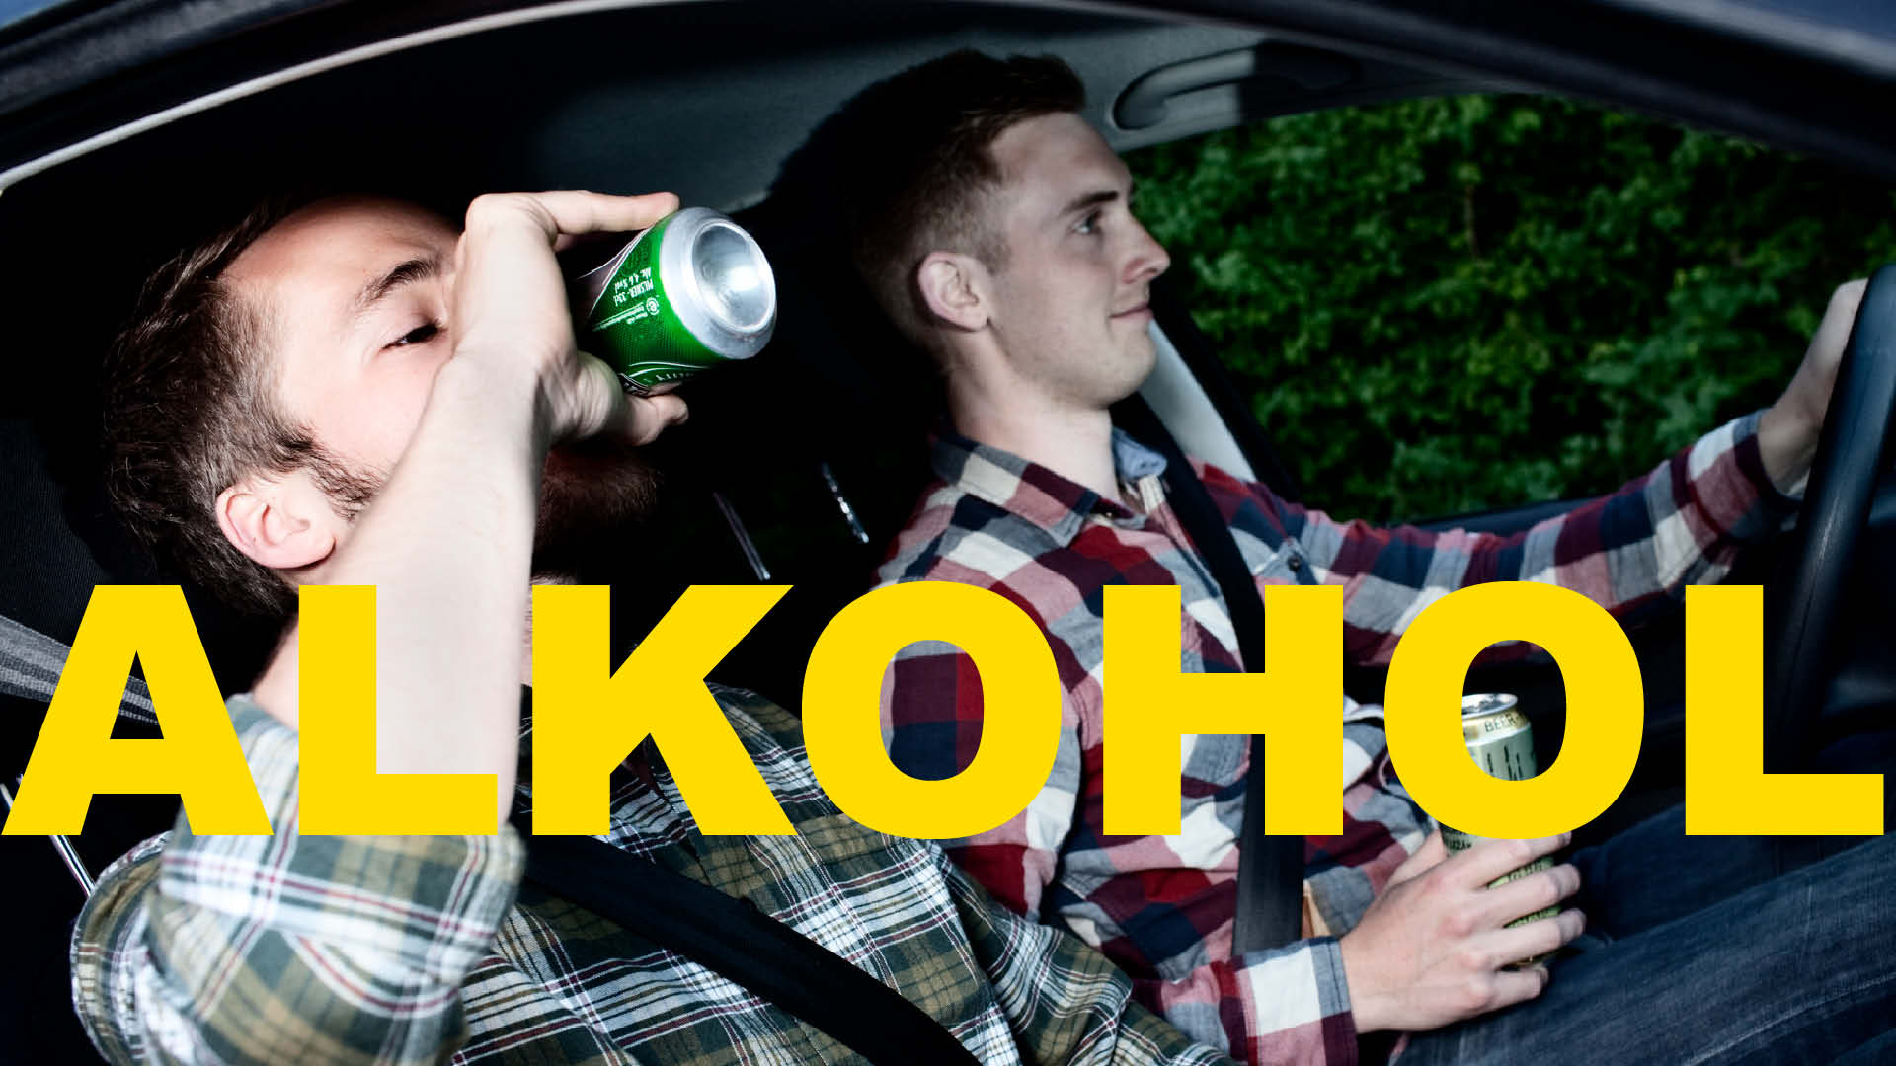
Notes:
Slide 16:
Spørg kursisterne:
• Hvorfor er alkohol farlig i trafikken?
• Hvordan påvirker alkohol kroppen?

Slide 17
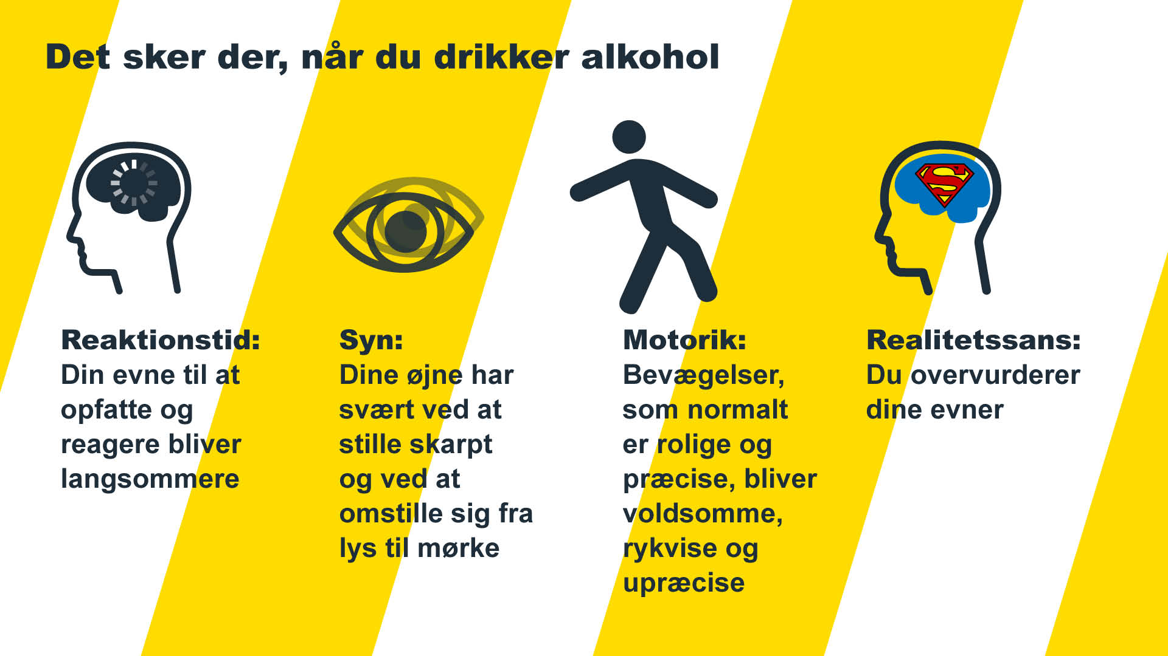
Notes:
Slide 17:
Når du drikker alkohol, påvirker det din krop og dine sanser, og det
har indflydelse på din kørsel, dit syn, reaktionsevne, bevægelser og din realitetssans.
Promillegrænsen for at køre bil og knallert er på 0,5. Men undersøgelser viser, at
18-24 årige har en stærkt forøget risiko, hvis der er alkohol i blodet – også selv
om det er under promillegrænsen.
Hvad ulovlige stoffer gør ved din krop og dine sanser, afhænger af, hvad det
er for et stof. Men fælles for de forskellige stoffer er, at de alle påvirker din
opfattelse af virkeligheden, på den ene eller den anden måde.
Og det er farligt, når vi færdes i trafikken.

Slide 18
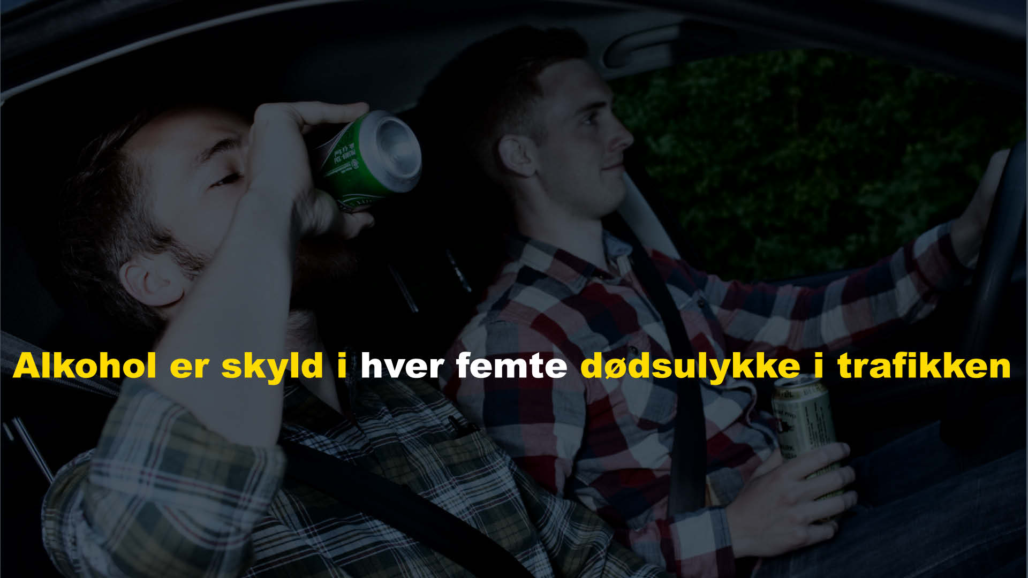
Notes:
Slide 18:
Selv om næsten alle synes, at det er forkert at køre spritkørsel, så
sker det stadig alt for ofte. Alkohol er stadig skyld i 1 ud af 5 døds-
ulykker i trafikken.
Man kan godt blive dømt for spritkørsel, selv om man har under
0,5 promille. Det sker, hvis politiet vurderer, at man ikke kan køre forsvarligt.
Når det gælder ulovlige stoffer, så er der en nul-tolerance.
Det vil sige, at man bliver straffet som om man har en promille på over 1,2,
bare der kan spores det mindste i blodet.

Slide 19
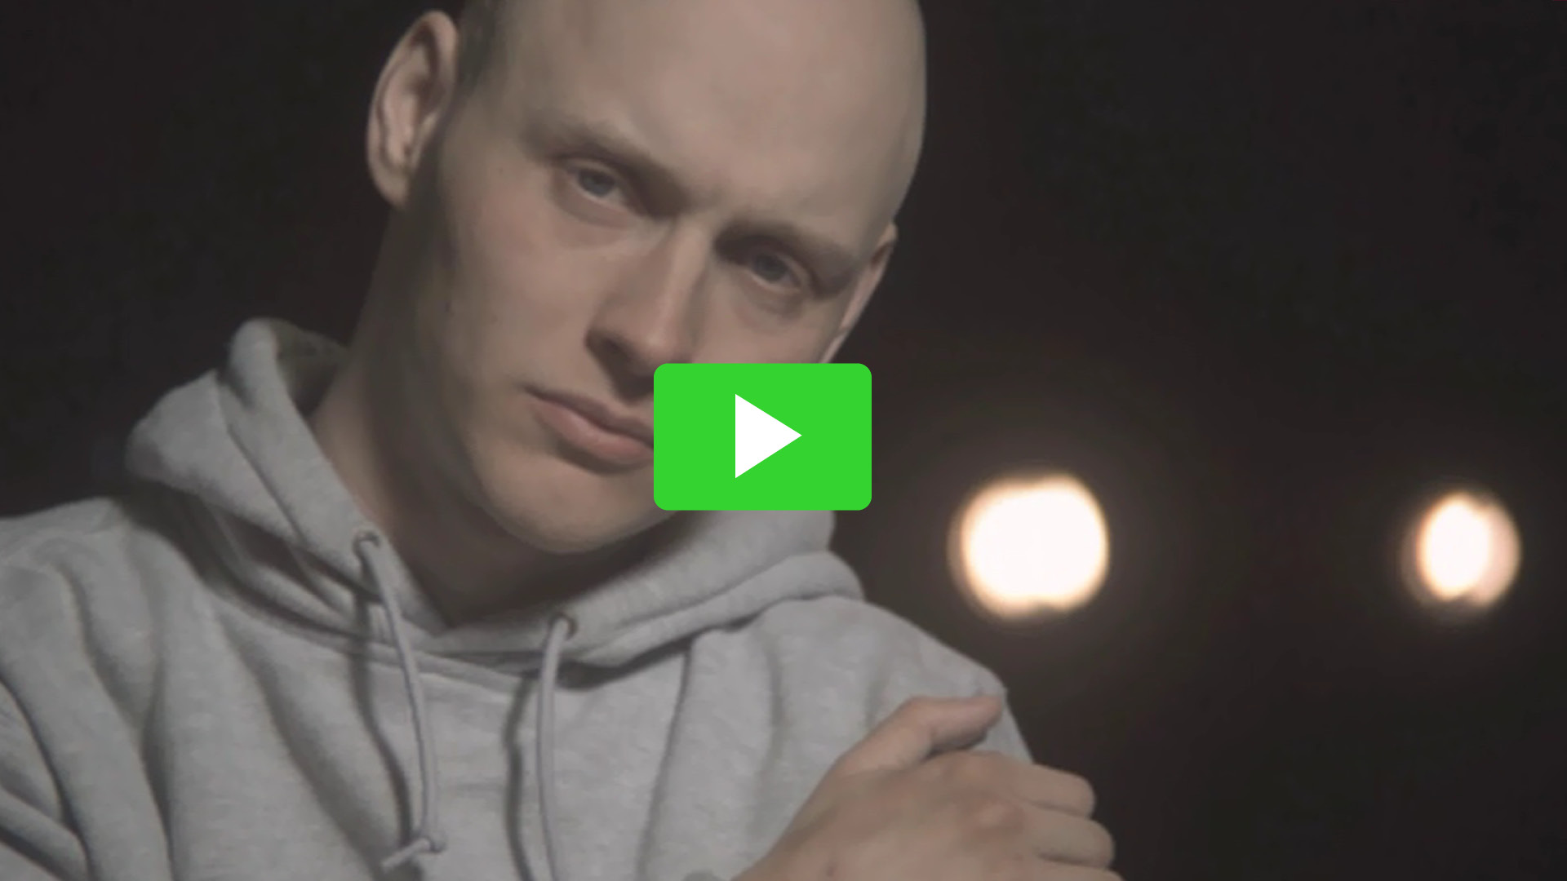
Notes:
Slide 19: Martin og Sune
Vis kursisterne filmen ’Martin og Sune (varighed ca. 10 minutter)
Intro til filmen: Filmen handler om Martin, der har været i en typisk unge-ulykke.
Introducer ikke for meget til filmen, men lad i stedet deltagerne selv opleve filmen.
I kan følge op bagefter.

Slide 20
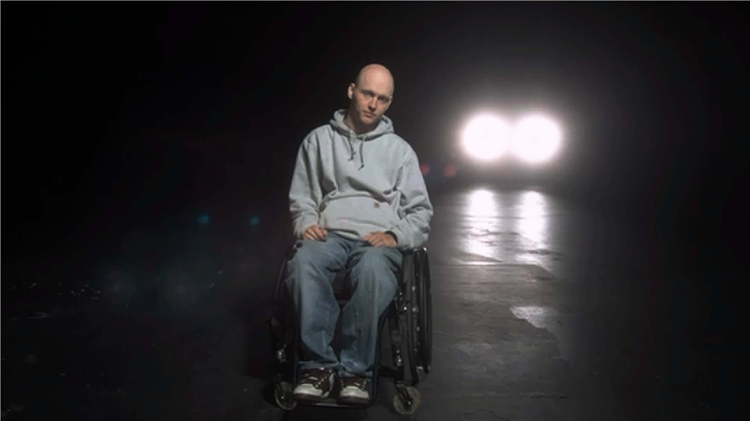
Notes:
Slide 20: Opsamling på filmen
Forslag til samtale:
Hvad går der galt i situationen? (for høj fart, manglende sele, alkohol, uopmærksomhed (fest i bilen)).
Få kursisterne til at diskutere to og to:
• Hvad gjorde mest indtryk på DIG i filmen?
• Hvem kunne have været med til at forhindre ulykken (ansvar og medansvar).
• Kender I nogen, der har gjort noget tilsvarende?
• Hvordan kan man sige fra, hvis man oplever andre, der gør
noget, man ved er farligt?
Uddybende om filmen:
I bilen sidder Martin og hans to venner Martin og Sune.
Sune kører bilen.
Situationen med Martin og Sune illustrerer en typisk unge-ulykke:
Det er weekend/nat, der er fest i bilen, der bliver kørt for stærkt,
manglende sele og der bliver drukket alkohol.
Martin og Sune kører 60-80 km/t. Det er i en by, hvor de må køre
50 km/t, det er nat, og det er i et sving. Fartoverskridelsen føles ikke som ret meget af
Martin, men det er nok til at det går helt galt.
Siden ulykken:
Martin (som filmen handler om) bor i København. Da ulykken skete,
gik han på teknisk skole, og havde en drøm om at blive mekaniker.
Den drøm måtte han opgive efter ulykken.
Han har i dag en kæreste og sammen har de fået to børn. Han har formået at
få et godt liv, på trods af ulykken, men har et liv fuldt af begrænsninger, og hvor selv
den mindste ting tager utrolig lang tid. Han er begyndt at læse jura på
Københavns Universitet, men holder i øjeblikket en pause.
Martin er derudover en del af Rådet for Sikker Trafik, hvor han tager
ud på skoler og ungdomsuddannelser, og fortæller sin historie.
Sune kom ikke fysisk til skade i ulykken. Men psykisk havde han det meget
dårligt og var plaget af skyldfølelse. Ifølge Martin var det netop skyldfølelsen,
der gjorde, at Sune holdt op med at passe sin sukkersyge –
hvilket resulterede i, at han døde af sygdommen et par år efter ulykken.

Slide 21

Notes:
Slide 21: Opsamling
Spørg eleverne: Hvad har gjort størst indtryk på jer, af det vi lige har været igennem?
Gentag de fire vigtigste ulykkesfaktorer:
• Uopmærksomhed
• Fart
• Alkohol
• Manglende sele

